Slide 1
Час Земли
Познавательная лекция-презентация
для старшеклассников
Автор
Ольга Михайловна Степанова
учитель английского языка
МБОУ «Цивильская СОШ №2»
города Цивильск
Чувашской Республики
2015

Slide 2
Акция
«Час Земли» стартовала в 2007 году.
В России Час
Земли проводится с 2009 года.

Slide 3
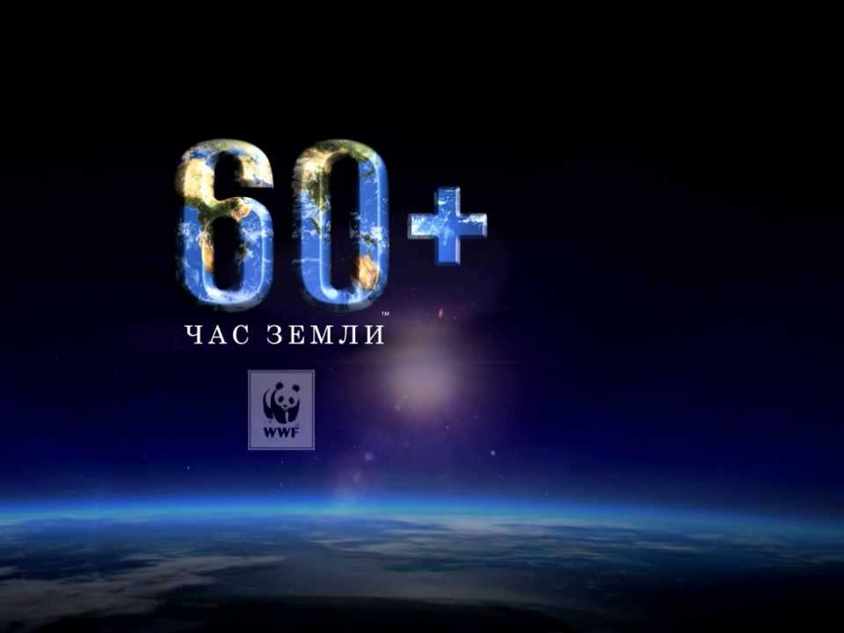
Час Земли (Earth Hour) — это глобальная ежегодная международная акция, организованная Всемирным фондом дикой природы (World Wide Fund for Nature, WWF), которая проводится ежегодно в одну из последних суббот марта. Она заключается в том, что в этот день в назначенное время люди в разных странах мира на один час отключают свет и другие электроприборы.

Slide 4
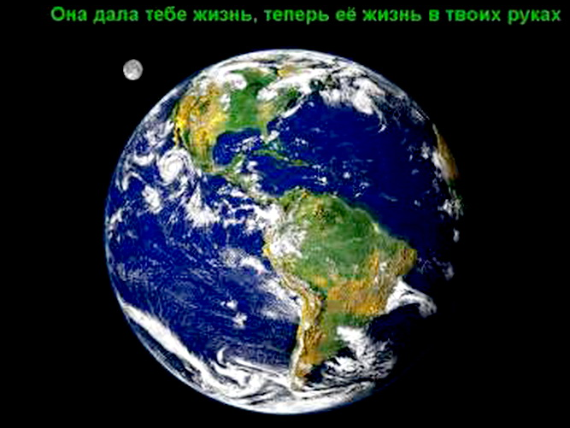
Смысл этой акции — привлечь максимально широкое внимание всего мирового сообщества
к проблеме изменения климата нашей планеты, показать свою поддержку идеи необходимости объединенных действий в решении данной экологической проблемы.

Slide 5
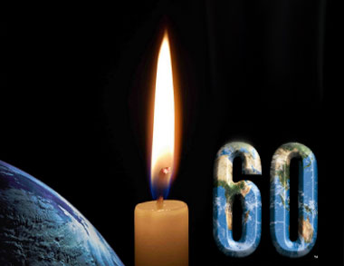
«Час Земли» — это, прежде всего, символическая акция бережного отношения к природе, общественный призыв к решительным мерам по сохранению климата нашей планеты и заботы об ее ограниченных ресурсах.

Slide 6
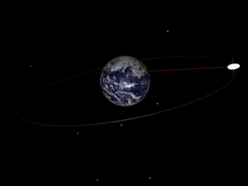
По данным ученых, к 2003 году влияние деятельности человека на экосистемы планеты возросло настолько, что если современные тенденции сохранятся, то к 2050 году людям понадобится вторая планета, чтобы удовлетворить потребности человечества в энергии, воде, пище, складировании отходов…
Поэтому
решать проблему сохранения планеты необходимо сообща и на различных уровнях, а с помощью сегодняшней акции каждый человек в любой точке мира может продемонстрировать свою обеспокоенность проблемой истощения природных ресурсов и «проголосовать» за здоровую планету.

Slide 7
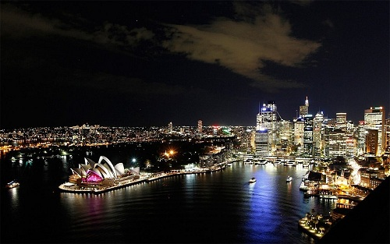
Впервые идея выключить электричество на час с целью демонстрации своей солидарности в борьбе за охрану окружающей среды была реализована WWF в 2007 году в масштабах одного города – Сиднея (Австралия). Уже на следующий год данное мероприятие было поддержано широким сообществом (к акции приобщилось более 100 миллионов человек в 35 странах мира), став международной экологической инициативой. С тех пор акция все более набирает обороты, и в ней участвует все больше людей, городов и стран.

Slide 8
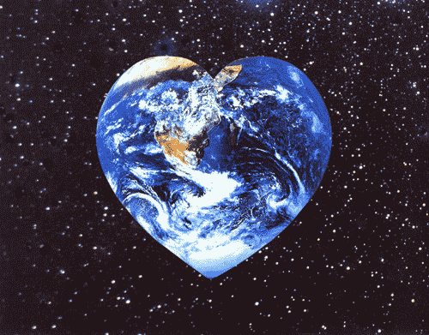
Час Земли 2011 года объединил уже около 2 млрд. участников в 135 странах мира. Россия официально присоединилась к акции в 2009 году — в ней приняли участие более 20 российских городов, а в 2011 году — 11 миллионов россиян.

Slide 9
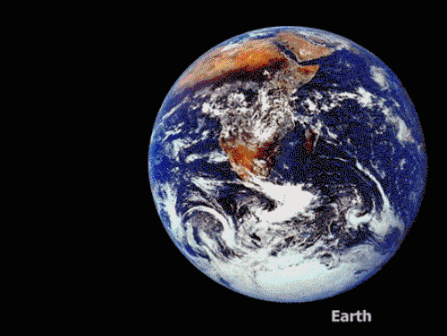
Причем в акции участвуют как миллионы рядовых граждан, так и тысячи организаций по всему миру. Поскольку это абсолютно добровольная акция, люди сами решают, сколько и какие электрические приборы они выключат, а городские власти инициируют выключение подсветки городских объектов. Организаторы акции в целях безопасности не рекомендуют отключать уличное освещение, аэронавигационные огни и светофоры.

Slide 10
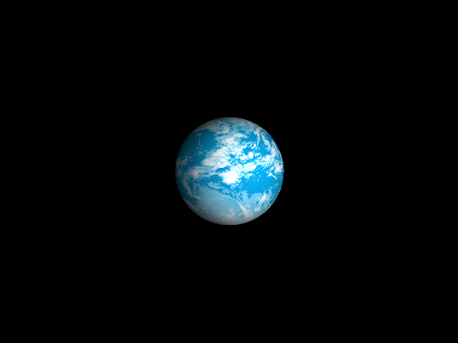
Ежегодно ровно на один час в городах Земли отключают электричество на самых разных объектах, в том числе и на десятках достопримечательностей по всему миру. Например, во время акции 2011 года более тысячи выдающихся памятников по всему миру выключили свое освещения, среди них:
здание «Эмпайр-стейт-билдинг» (Нью-Йорк),
мост «Золотые ворота» (Сан-Франциско),
Колизей (Рим),
Оперный театр (Сидней), буддистский храм «Ват-Арун» (Бангкок),
Королевский дворец (Стокгольм),
Сити-Холл (Лондон),
Эйфелева башня (Париж),
Акрополь (Афины)
и многие другие.
В Москве отключили подсветку здание МГУ на Воробьевых горах, спорткомплекс «Лужники», Шаболовская телебашня, президиум РАН и другие — всего более 75 объектов. А в Санкт-Петербурге в темноту погрузились мосты, Зимний дворец и Дворцовая площадь, Петропавловская крепость и другие.

Slide 11
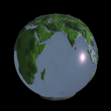
В России во многих городах в рамках акции «Час Земли» не только выключают подсветку зданий, но и проходят многочисленные мероприятия — светящиеся велопробеги, фаер-шоу, запуск светящихся шаров, лекции, чаепитие при свечах, мастер– классы, экологические уроки для школьников, конкурсы и фестивали.

Slide 12
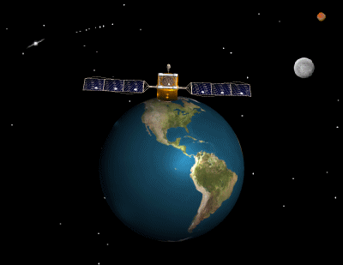
Конечно же, само по себе часовое отключение света не может заметно улучшить экологическую обстановку на Земле, но эта акция, по мнению организаторов, поможет понять многим жителям нашей планеты, что экономия электроэнергии, в конечном счете, позволит снизить вредные выбросы в атмосферу Земли, и даст возможность каждому неравнодушному человеку внести свой вклад в сохранение здоровья нашей планеты. На сегодняшний день «Час Земли» является самой массовой общественной акцией в истории человечества.

Slide 13
До 2011 года логотип акции выглядел как «60» — то есть, 60 минут, которые люди посвящают планете Земля, предпринимая меры по борьбе с изменением климата. Но «Час Земли» — это намного больше, чем раз в год выключить свет на один час, поэтому с 2011 года логотип выглядит как «60+», что обозначает призыв к участникам акции выйти за границы одного часа и сделать еще один шаг ради планеты, например, начать экономить воду, чаще пользоваться общественным транспортом вместо личного автомобиля, бережно относиться к воде, копить и сдавать макулатуру. Или принять участие в различных экологических кампаниях и акциях, проводимых природоохранными и экологическими организациями и фондами.

Slide 14
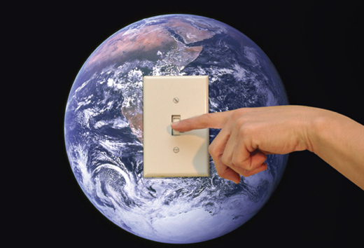
Час
Земли
28 марта
Дата
для
2015
года

Slide 15
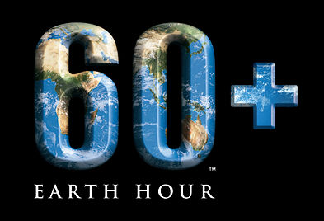
В 2015 году Час Земли пройдет в 28 марта
с 20:30 до 21:30 по местному времени

Slide 16
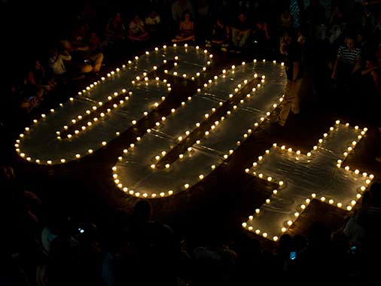
ЗАЖГИ СВОЮ СВЕЧУ
НА КАРТЕ ЧАСА ЗЕМЛИ — 2015
Поддерживаешь Час Земли? Отметь свою свечу на карте России. Так мы сможем узнать, сколько в стране людей, заботящихся о сохранении ее природных богатств.

Slide 17
ЗАЖГИ СВОЮ СВЕЧУ
НА КАРТЕ
ЧАСА ЗЕМЛИ — 2015
Адрес:
http://60.wwf.ru/

Slide 18
Источник
http://en.wikipedia.org/wiki/Earth_Hour#/media/File:Earth_Hour_60%2B_Logo.jpg
http://www.calend.ru/holidays/0/0/3060/
http://tppvo.ru/news/news_1016.html
http://sila-misli.ru/preobrazhenie-chelovechestva-i-planetyi-zemlya-izmenenie-nashey-realnosti.html
http://www.chicagorealestateforum.com/2011/03/25/chicago-residents-get-ready-for-lights-out/
http://gifsla.ru/images/11/animacionnaja-kartinka53.gif
https://cosmos.d3.ru/comments/528337/
http://www.calend.ru/img/content_images/i3/3356_or.jpg

